Slide 1

Modulun mövzusu
Huseyn Novruz

Slide 2

Nə öyrəndim?
Bu modulda oyredim ki Visul studio Code Eledeim

Slide 3
Hansı proqramları etdim:
Tidal, html , bootstrap , visul studio code elde

Slide 4
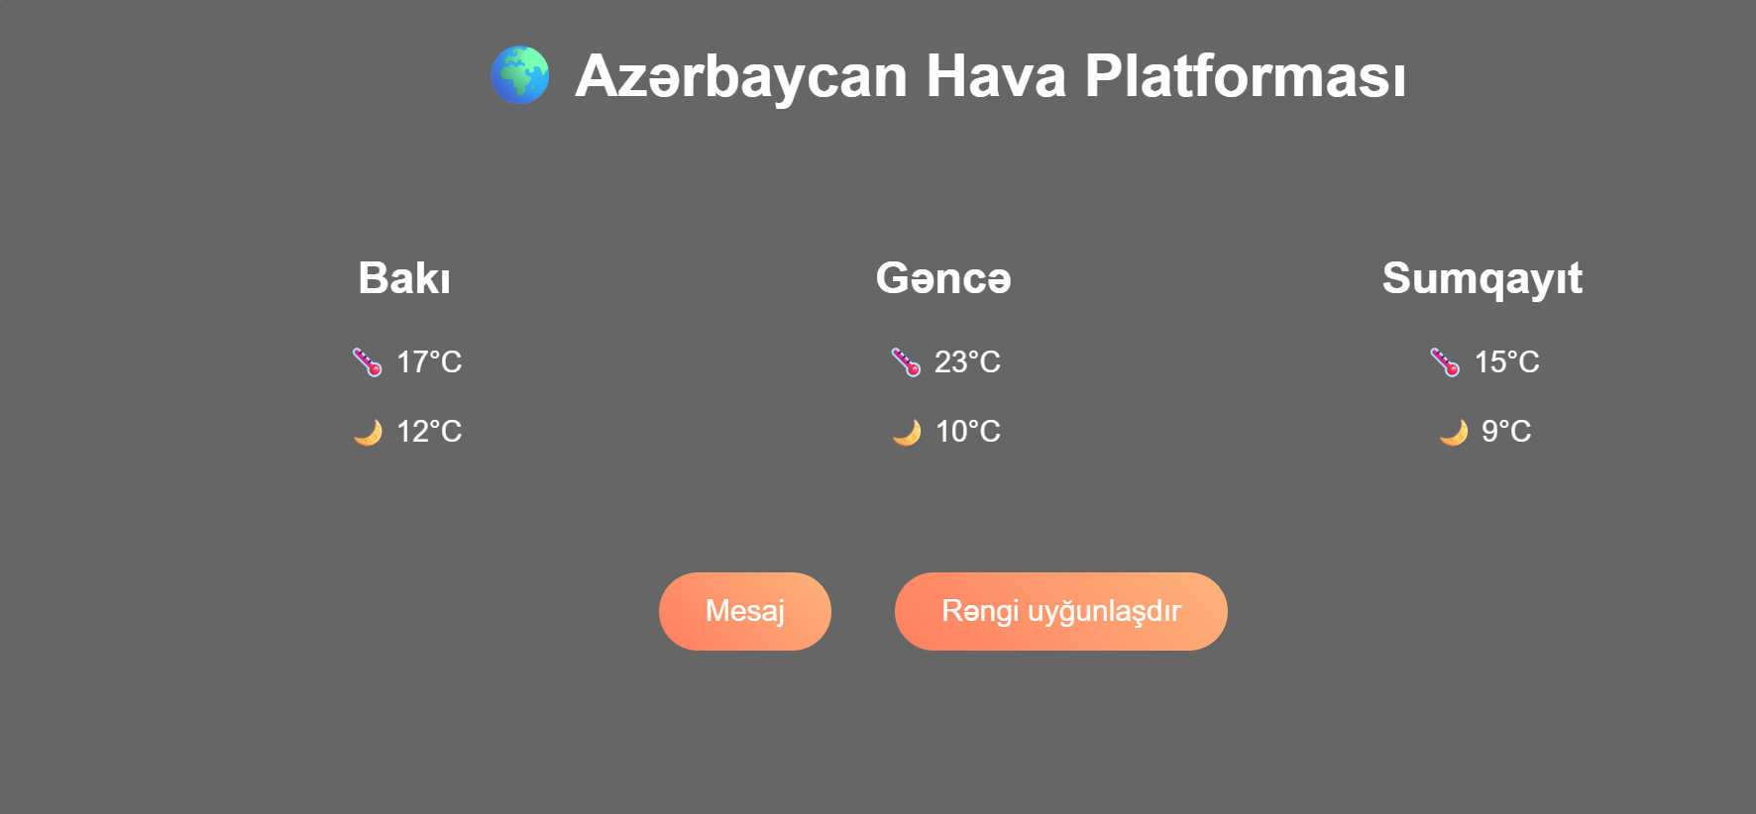
Hansı proqramları etdim:
Hava Praoqnozu Haqinda Dizyini eledim

Slide 5
Ən maraqlı nə oldu?
Mene gore en maraqli oldu ki ozum tek site dizayini eldem

Slide 6
Mənim layihəm
Mene Hava durum Sitesin de dizyini Eve Verdiler

Slide 7
Mənim layihəm
Layihənizin şəkillərini (screenshotlarını) əlavə et)

Slide 8
Kim mənə kömək etdi
Men komek Etdi Mulim ve ChatGpt Eledi

Slide 9



<Təşəkkür edirəm!/>

